Slide 1

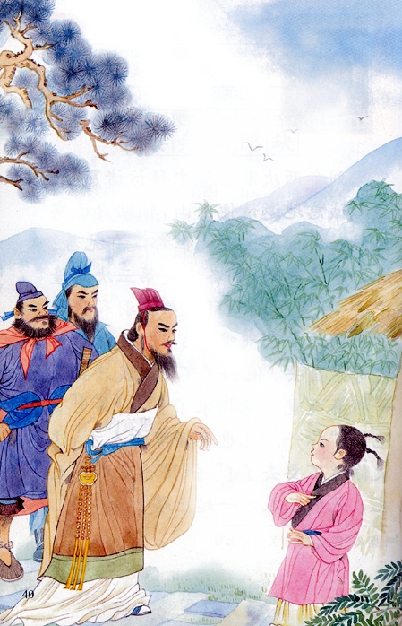
三顾茅庐
徐静

Slide 2

冬去春来，刘备决定第三次到隆中去，
可是他的结拜兄弟关羽和张飞都不同意。
张飞嚷道：“这次用不着大哥亲自去。他如
果不来，我只要用一根麻绳就把他捆来了！”
刘备生气地说：“你一点儿也不懂得尊重人
才，这次你就不要去了！”张飞答应不再无
礼，兄弟三人才一起上路。

Slide 3
冬去春来，刘备决定第三次到隆中去，
可是他的结拜兄弟关羽和张飞都不同意。
张飞嚷道：“这次用不着大哥亲自去。他如
果不来，我只要用一根麻绳就把他捆来了！”
刘备生气地说：“你一点儿也不懂得尊重人
才，这次你就不要去了！”张飞答应不再无
礼，兄弟三人才一起上路。

Slide 4
却说玄德访孔明两次不遇，欲再往访之。关公曰：“兄长两次亲往拜谒，其礼太过矣。想诸葛亮有虚名而无实学，故避而不敢见。兄何惑于斯人之甚也！”玄德曰：“不然，昔齐桓公欲见东郭野人，五反而方得一面。况吾欲见大贤耶？”张飞曰：“哥哥差矣。量此村夫，何足为大贤？今番不
须哥哥去！他如不来，我只用一条麻绳缚将来！”玄德叱曰：“汝岂不闻周文王谒姜子牙之事乎？文王且如此敬贤，汝何太无礼！今番汝休去，我自与云长去。”飞曰：“既两位哥哥都去，小弟如何落后！”玄德曰：“汝若同往，不可失礼。”飞应诺。
yè
chì

Slide 5
冬去春来，刘备决定第三次到隆中去，
可是他的结拜兄弟关羽和张飞都不同意。
张飞嚷道：“这次用不着大哥亲自去。他如
果不来，我只要用一根麻绳就把他捆来了！”
刘备生气地说：“你一点儿也不懂得尊重人
才，这次你就不要去了！”张飞答应不再无
礼，兄弟三人才一起上路。

Slide 6
自学课文第三段，思考：
课文中哪些词句写出了刘备的诚心诚
意，用“～～～”划出。可以用一些词语写写自己的感受。再在小组内按需交流。

Slide 7
离诸葛亮的住处还有半里多路，刘备就下马步行。到了诸葛亮的家，刘备上前轻轻敲门。出来开门的童子告诉刘备，诸葛先生正在草堂午睡。刘备让童子不要惊醒先生，吩咐关羽、张飞在门口休息，自己轻轻地走进去，恭恭敬敬地站在草堂的台阶下等候。等了半晌工夫，诸葛亮翻了一个身，又朝里睡着了。又等了一个时辰，诸葛亮才悠然醒来。刘备快步走进草堂，同诸葛亮见面。

Slide 8
离诸葛亮的住处还有半里多路，刘备就下马步行。到了诸葛亮的家，刘备上前轻轻敲门。出来开门的童子告诉刘备，诸葛先生正在草堂午睡。刘备让童子不要惊醒先生，吩咐关羽、张飞在门口休息，自己轻轻地走进去，恭恭敬敬地站在草堂的台阶下等候。等了半晌工夫，诸葛亮翻了一个身，又朝里睡着了。又等了一个时辰，诸葛亮才悠然醒来。刘备快步走进草堂，同诸葛亮见面。

Slide 9
离诸葛亮的住处还有半里多路，刘备就下马步行。到了诸葛亮的家，刘备上前轻轻敲门。出来开门的童子告诉刘备，诸葛先生正在草堂午睡。刘备让童子不要惊醒先生，吩咐关羽、张飞在门口休息，自己轻轻地走进去，恭恭敬敬地站在草堂的台阶下等候。等了半晌工夫，诸葛亮翻了一个身，又朝里睡着了。又等了一个时辰，诸葛亮才悠然醒来。刘备快步走进草堂，同诸葛亮见面。

Slide 10
离诸葛亮的住处还有半里多路，刘备就下马步行。到了诸葛亮的家，刘备上前轻轻敲门。出来开门的童子告诉刘备，诸葛先生正在草堂午睡。刘备让童子不要惊醒先生，吩咐关羽、张飞在门口休息，自己轻轻地走进去，恭恭敬敬地站在草堂的台阶下等候。等了半晌工夫，诸葛亮翻了一个身，又朝里睡着了。又等了一个时辰，诸葛亮才悠然醒来。刘备快步走进草堂，同诸葛亮见面。

Slide 11
离诸葛亮的住处还有半里多路，刘备就下马步行。到了诸葛亮的家，刘备上前轻轻敲门。出来开门的童子告诉刘备，诸葛先生正在草堂午睡。刘备让童子不要惊醒先生，吩咐关羽、张飞在门口休息，自己轻轻地走进去，恭恭敬敬地站在草堂的台阶下等候。等了半晌工夫，诸葛亮翻了一个身，又朝里睡着了。又等了一个时辰，诸葛亮才悠然醒来。刘备快步走进草堂，同诸葛亮见面。

Slide 12
诸葛亮分析了群雄纷争的形势，提出了三分天下、最后取胜的策略。刘备听了茅塞顿开，像拨开云雾见到了青天。
诸葛亮出山后，刘备把他当做自己的老师，两人同桌吃饭，同榻睡觉，一起讨论天下大事。刘备高兴地对关羽、张飞说：“我得到诸葛先生，就像鱼儿得到水一样啊！”

Slide 13
诸葛亮分析了群雄纷争的形势，提出了三分天下、最后取胜的策略。刘备听了茅塞顿开，像拨开云雾见到了青天。
诸葛亮出山后，刘备把他当做自己的老师，两人同桌吃饭，同榻睡觉，一起讨论天下大事。刘备高兴地对关羽、张飞说：“我得到诸葛先生，就像鱼儿得到水一样啊！”

Slide 14
他们来到隆中，
只见那里的山冈蜿蜒起伏，
好像一条等待时机腾飞的卧龙。
冈前几片松林疏疏朗朗，
潺潺的溪水清澈见底，
茂密的竹林青翠欲滴，
景色秀丽宜人。

Slide 15
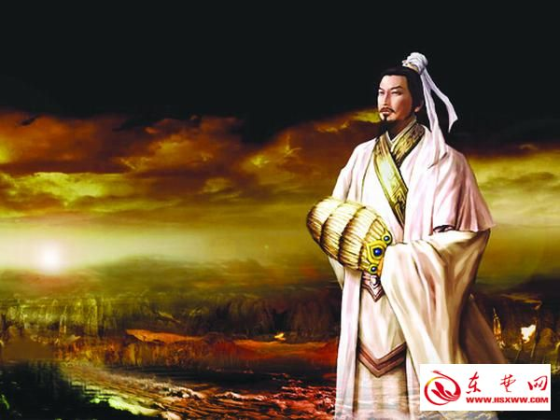
“臣本布衣，躬耕于南阳，苟全性命于乱世，不求闻达于诸侯。先帝不以臣卑鄙，猥自枉屈，三顾臣于草庐之中，咨臣以当世之事，由是感激，遂许先帝以驱驰。后值倾覆，受任于败军之际，奉命于危难之间：尔来二十有一年矣。 ”
——选自《出师表》

Slide 16
三顾茅庐 初出茅庐 拨云见日
如鱼得水 鞠躬尽瘁 偃旗息鼓
乐不思蜀 望梅止渴 宝刀不老
老生常谈 单刀赴会 手不释卷

Slide 17
自董卓造逆以来，天下豪杰并起。曹操势不及袁绍，而竟能克绍者，非惟天时，抑亦人谋也。今操已拥百万之众，挟天子以令诸侯，此诚不可与争锋。孙权据有江东，已历三世，国险而民附，此可用为援而不可图也。荆州北据汉、沔，利尽南海，东连吴会，西通巴、蜀，此用武之地，非其主不能守；是殆天所以资将军，将军岂有意乎？益州险塞，沃野千里，天府之国，高祖因之以成帝业；今刘璋暗弱，民殷国富，而不知存恤，智能之士，思得明君。将军既帝室之胄，信义著于四海，总揽英雄，思贤如渴，若跨有荆、益，保其岩阻，西和诸戎，南抚彝、越，外结孙权，内修政理；待天下有变，则命一上将将荆州之兵以向宛、洛，将军身率益州之众以出秦川，百姓有不箪食壶浆以迎将军者乎？诚如是，则大业可成，汉室可兴矣。此亮所以为将军谋者也。惟将军图之。
xié
miǎn
dài
xù
zhòu
dān

Slide 18
诸葛亮出山后，刘备把他当做自己的老师，两人同桌吃饭，同榻睡觉，一起讨论天下大事。刘备高兴地对关羽、张飞说：“我得到诸葛先生，就像鱼儿得到水一样啊！”
博望大败夏侯淳
在新野把曹军烧得焦头烂额（火烧新野）
巧借东风 草船借箭 火烧赤壁
巧设空城计（用一兵一卒骗得司马懿退兵）
对孟获七擒七纵，收服孟获
……

